Slide 1
PCA de criminalidad y urbanización en EE.UU.
Objetivo:
Reducir dimensionalidad y extraer componentes principales para análisis y aplicaciones de IA.

Slide 2
Resumen de Datos
• 50 estados
• Variables: Murder, Assault, UrbanPop, Rape
• Sin valores faltantes, balance verificado
• Datos listos para PCA

Slide 3
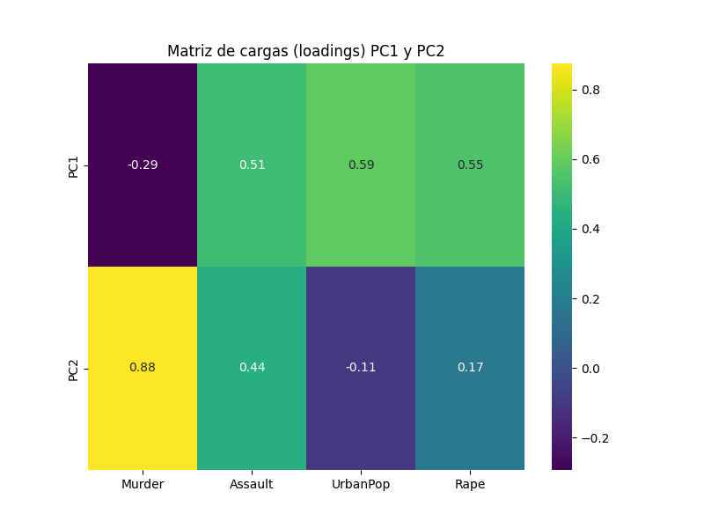
Componentes Principales
• PC1: criminalidad general (Murder, Assault)
• PC2: urbanización y delitos específicos (UrbanPop, Rape)

Slide 4
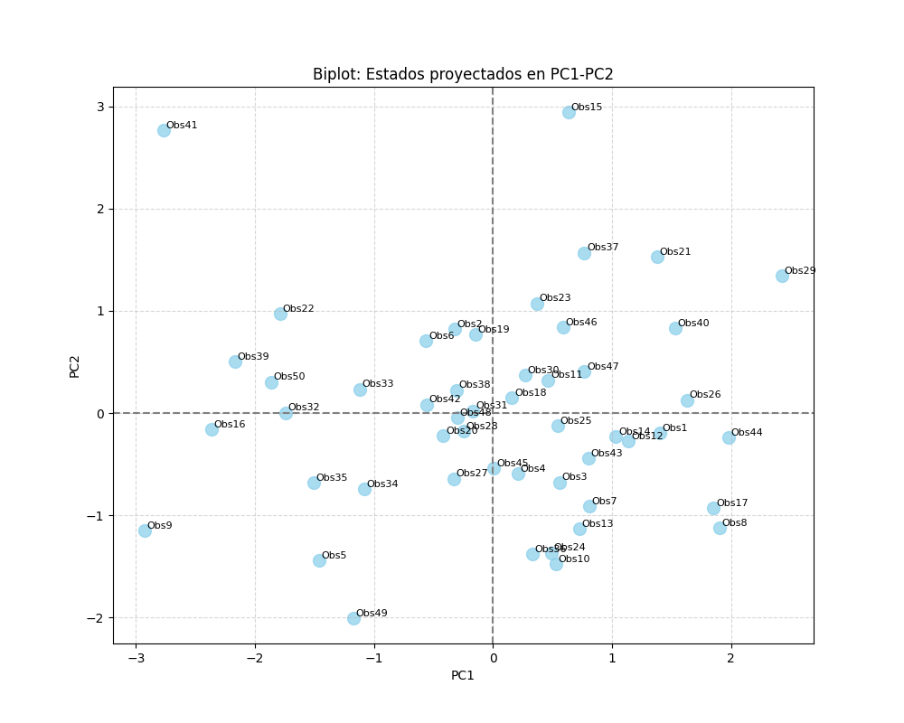
Biplot y Clusters
• Outliers identificados
• Clusters naturales de estados

Slide 5
Recomendaciones
• Usar 2–3 componentes principales (~80% varianza)
• Estados con PC1 alto → prioridad en seguridad
• Aplicaciones: clasificación, clustering, detección de outliers
• PCA como preprocesamiento para ML y políticas públicas

